Slide 1
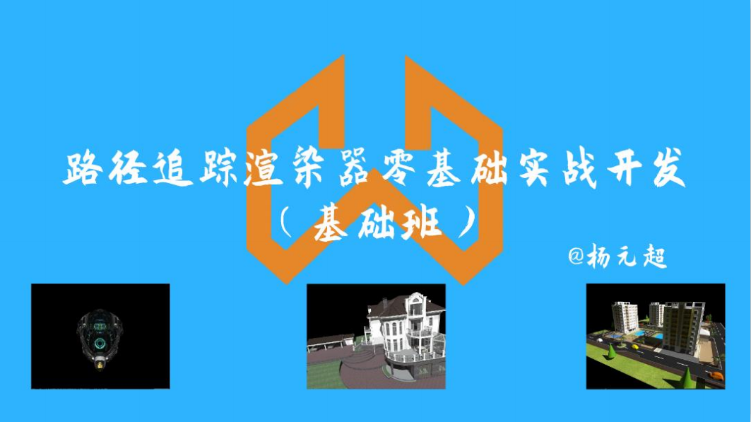
z
Notes:
ss

Slide 2
第二十五节课： Lambertian反射模型

Slide 3
为什么要学习本课？
主问题：什么是漫反射
主问题：什么是Lambertian反射模型
主问题：还有哪几种反射
主问题：如何推导Lambertian反射模型的BRDF和pdf
主问题：如何生成Lambertian表面的采样方向
任务：比较Lambertian反射的pdf和半球内均匀反射的pdf

Slide 4
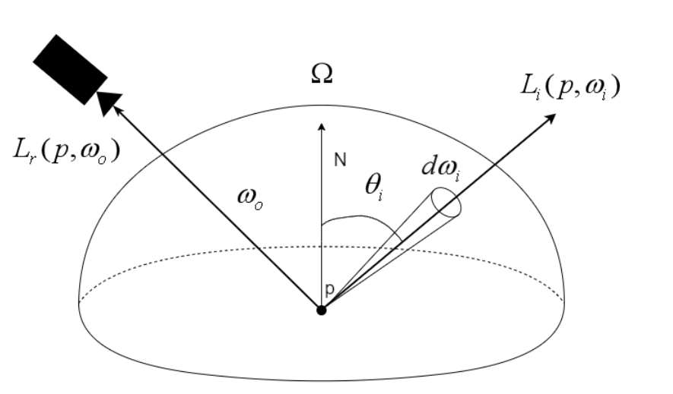
为什么要学习本课？
本课学习基于物理的反射模型中最简单的一种：Lambertian反射模型，它能够用来计算理想的漫反射表面上一点的辐射亮度

Slide 5
主问题：什么是漫反射

Slide 6
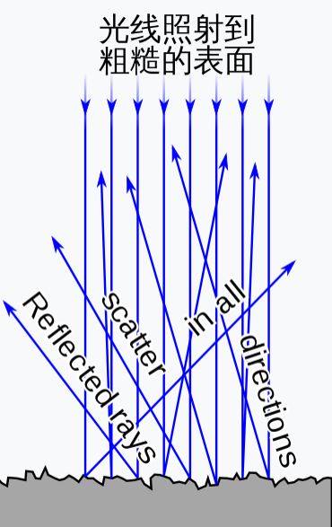
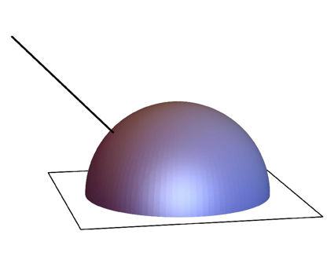

主问题：什么是漫反射
漫反射是指当一束平行的入射光线射到粗糙的表面时，粗糙的表面会把光线向着各个方向反射的现象。虽然入射线互相平行，由于粗糙的表面上的各点的法线方向不一致，造成反射光线向不同的方向无规则地反射
漫反射表面向半球内各个方向反射
现实中有哪些物体的表面是漫反射？
开始回答 - 自学 - 展学

Slide 7
主问题：什么是Lambertian反射模型

Slide 8
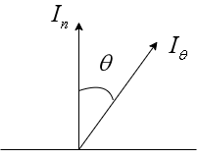
主问题：什么是Lambertian反射模型
Lambertian反射模型假定表面是理想的漫反射表面，即该表面满足“朗伯余弦定律”：
各个方向上的辐射亮度是否相同？如何证明？ （回顾第十五节课->辐射强度、辐射照度、辐射亮度的概念）
开始回答 - 自学 - 互学 - 展学

Slide 9
主问题：还有哪几种反射

Slide 10
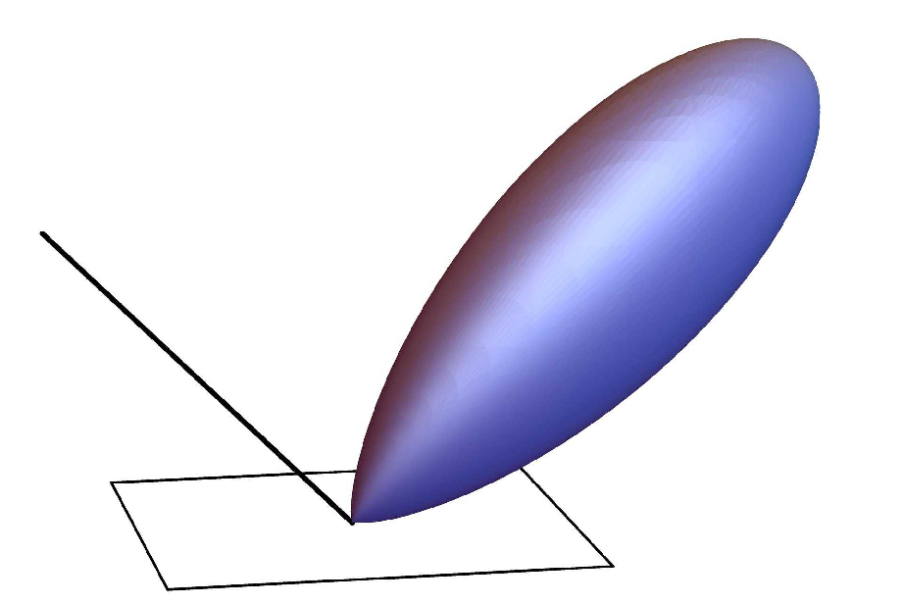
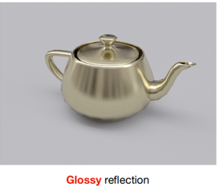
主问题：还有哪几种反射
光泽反射 - 向半球内某一个范围的方向反射光线
与漫反射表面相比，光泽反射表面应该有什么特征？
现实中有哪些物体的表面是光泽反射？
开始回答 - 自学 - 展学

Slide 11
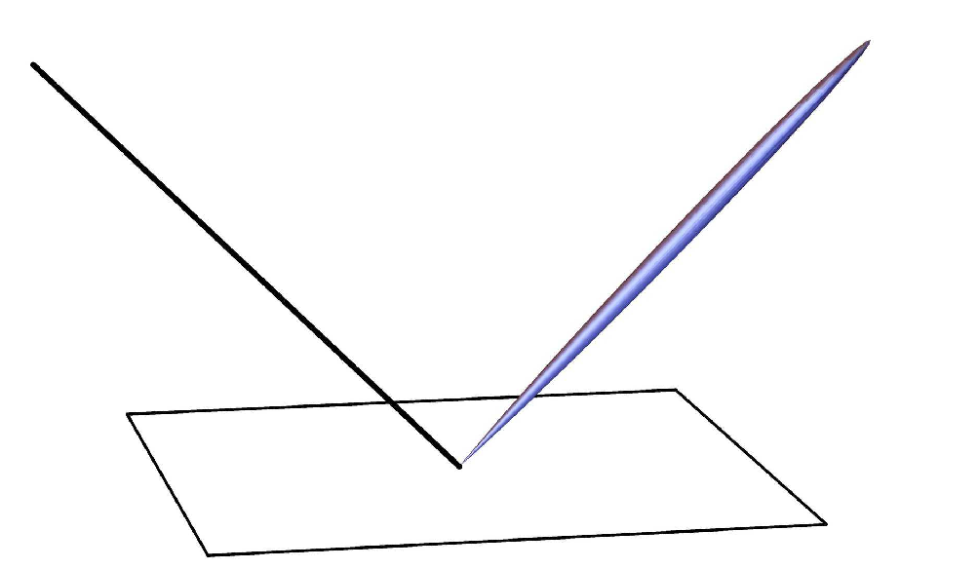
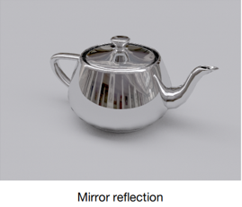
主问题：有哪几种反射
完美镜面反射 - 向半球内的一个方向反射光线
与光泽反射表面相比，完美镜面反射表面应该有什么特征？
现实中有哪些物体的表面是完美镜面反射？
开始回答 - 自学 - 展学

Slide 12
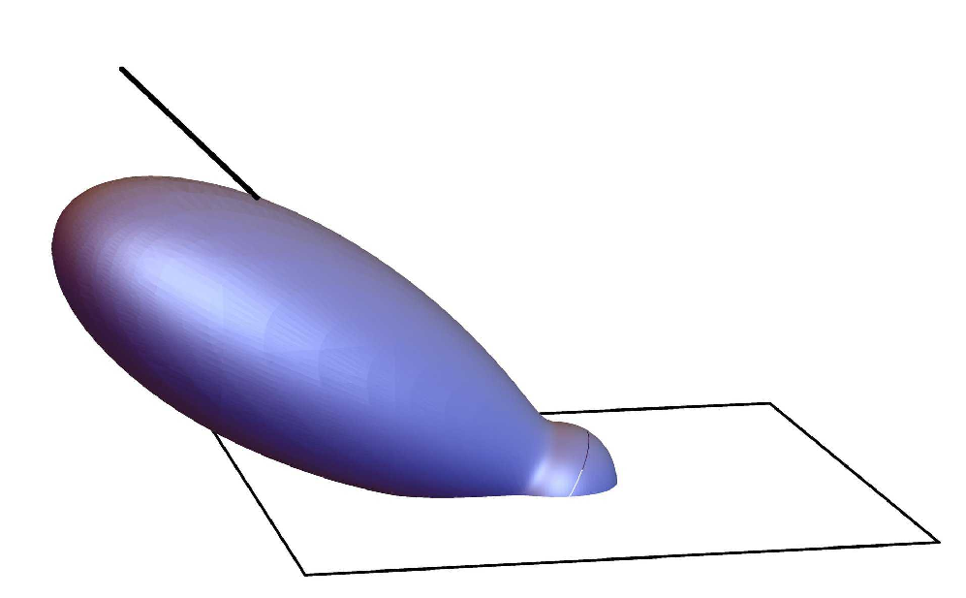
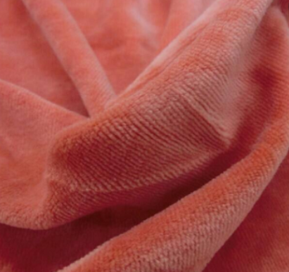
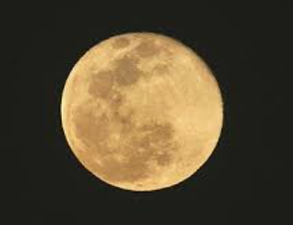
主问题：有哪几种反射
后向反射 - 向半球内沿着入射方向的某一个范围的方向反射光线
现实中有哪些物体的表面是后向反射？
开始回答 - 自学 - 展学
天鹅绒
月亮

Slide 13
主问题：如何推导Lambertian反射模型的BRDF和pdf

Slide 14

为什么要推导BRDF和pdf？
为了通过“渲染方程的蒙特卡洛积分迭代形式”来计算理想的漫反射表面上一点的辐射亮度，还需要知道哪几项？
开始回答 - 自学 - 展学

Slide 15
主问题：如何推导Lambertian反射模型的BRDF和pdf
如何推导BRDF？
请回顾第十六节课->BRDF的定义，并回答如何据此计算 ？
是一个常数吗？
开始回答 - 自学 - 互学 - 展学

Slide 16
主问题：如何推导Lambertian反射模型的BRDF和pdf
如何推导BRDF？
所以该公式可以推导为：
Albedo的范围是多少？
Albedo的物理意义是什么？
为什么要用(r、g、b)表示Albedo？
开始回答 - 自学 - 互学 - 展学

Slide 17
主问题：如何推导Lambertian反射模型的BRDF和pdf
如何推导BRDF？
能否推出 ？
又因为 ，能否推出 ？
开始回答 - 自学 - 互学 - 展学

Slide 18
主问题：如何推导Lambertian反射模型的pdf和BRDF
如何推导概率密度函数（pdf）？
蒙特卡洛积分公式是什么？
应该有什么特征，使得误差最小？
是什么？
应该是什么？
开始回答 - 自学 - 互学 - 展学

Slide 19
主问题：如何生成Lambertian表面的采样方向

Slide 20
主问题：如何生成Lambertian表面的采样方向
生成采样方向使用的pdf是多少？
请回顾第二十四节课->“生成球坐标系上的一个采样方向”的公式，说下如何根据 来生成采样方向？
开始回答 - 自学 - 展学

Slide 21
主问题：如何生成Lambertian表面的采样方向
如何根据 得到 ？
如何根据 得到 和 ?
开始回答 - 自学 - 互学 - 展学

Slide 22
主问题：如何生成Lambertian表面的采样方向
已知 和 ，并且生成了两个均匀分布的随机数 和 ，通过逆变换算法计算出来的 和 是多少？
点的球坐标是多少？
该点减去原点（值不变）后，得到采样方向
开始回答 - 自学 - 互学 - 展学

Slide 23
任务：比较Lambertian反射的pdf和半球内均匀反射的pdf

Slide 24
任务：比较Lambertian反射的pdf和半球内均匀反射的pdf
请使用蒙特卡洛方法计算 在半球面上的积分（实际上就是计算“点的z坐标的立方在半球面上的积分”）- 分别使用Lambertian反射和半球内均匀反射的pdf来计算 - 比较两者，看谁的结果更接近1.5708
为什么使用“Lambertian反射”的pdf收敛得更快？
开始回答 - 自学 - 展学
因为pdf与被积函数相似

Slide 25
总结

Slide 26
总结
您学到了什么？ - 回答所有的主问题
开始回答 - 自学 - 展学

Slide 27
学生提问考老师

Slide 28
老师提问考学生

Slide 29
pbrt->8 Reflection Models
漫反射 维基百科
漫反射
Lambert's cosine law
Deriving Lambertian BRDF from first principles
朗伯辐射体
朗伯余弦定律
Why does lambertian surface reflection result in uniform radiance measured from every direction?
BRDFs & Texturing

Slide 30
Lambert漫反射的BRDF
反照率

Slide 31
无

Slide 32
作业
无

Slide 33
下节课预告

